Slide 1


Slide 2






تعيين تلميذ(ة) للإجابة.
توجيهات و شرح التعليمات.
عرض فيديو.
المرور بين الصفوف للمساعدة و تصحيح الإنجازات.
عمل في ثنائيات.
نهاية الشريط، المرور إلى الشريحة الموالية.

Slide 3

تنظيم حصص الأسبوع
اليوم 4 -
اليوم1 -
استماع وتحدث .
قراءة : تصفية الصعوبات + الطلاقة
ظواهر لغوية ـــــ نقل .
التقويم الفردي للمجموعة الرابعة
معجم.
استماع وتحدث.
قراءة تصفية الصعوبات / كتابة : إكمال كلمات
التقويم الفردي للمجموعة الأولى
اليوم 5 -
اليوم 2 -
استماع وتحدث .
قراءة : تصفية الصعوبات + الطلاقة + الفهم القرائي
ظواهر لغوية - إملاء
التقويم الفردي للمجموعة الخامسة
استماع وتحدث.
قراءة : تصفية الصعوبات + الطلاقة
ظواهر لغوية
التقويم الفردي للمجموعة الثانية
اليوم 6 -
اليوم 3 -
استماع وتحدث .
قراءة : أراجع ما تعلمته.
إنتاج كتابي .
التقويم الفردي للمجموعة السادسة
استماع وتحدث.
قراءة : تصفية الصعوبات + الطلاقة
ظواهر لغوية
التقويم الفردي للمجموعة الثالثة
Révision
Lecture offerte

Slide 4




هيكلة حصة اليوم
15
-01افتتاح الحصة
الترحيب وتدبير السلوك
أنشطة اعتيادية:
كلمات بصرية + قراءة مشتركة
معجم: الطبيعة (تذكير)
20
-02استماع وتحدث
تعرف واستثمار الأساليب والأفعال الكلامية
أساليب التعبير عن الرغبات والاختيارات/ الوصف - حصة التقديم-
60
-03قراءة / كتابة
قراءة: تصفية الصعوبات + الطلاقة
ظواهر لغوية

Slide 5
توجيه
الروائز الفردية توجد في نهاية الحصة.
يتم تقويم المعجم والتحدث والقراءة طيلة أيام الأسبوع الرابع من المرحلة الخامسة.
تخصص30 دقيقة الأخيرة من كل حصة للروائز الفردية.
تمرر الروائز الفردية لعدد محدود من المتعلمين كل يوم على أساس تغطية مجموع القسم نهاية الأسبوع الرابع.
تمرر الروائز للمتعلمين المتحكمين في الأيام الأولى، ويؤجل التمرير لمتعلمي الفئتين ج و د إلى الأيام الأخيرة من الأسبوع حتى يستفيدوا أكثر من حصص الدعم الخاصة بالقراءة.

Slide 6

عند نهاية الحصة
على الأقل % 80 من المتعلمين سيكونون قادرين على:
تعرف واستثمار الأساليب والأفعال الكلامية: أساليب التعبير عن الرغبات والاختيارات/ الوصف؛
تسمية الحروف وقراءة فقرة بطلاقة؛
تصريف الفعل المضارع والماضي مع الضمائر: أنا- أنتَ- أنتِ- هو- هي

Slide 7

افتتاح الحصة
15
افتتاح الحصة
الترحيب وتدبير السلوك
أنشطة اعتيادية:
كلمات بصرية: هناك – هؤلاء – تلك – ذلك– تكون – انتقلوا
قراءة مشتركة
معجم: الطبيعة (تذكير):
فصل الربيع – فصل الصيف– فصل الخريف - فصل الشتاء– تشرق – تغرب

Slide 8


مرحبا بكم ، سننطلق في حصة اللغة العربية.
اختــتام الحــصة
قراءة/ كتابة
استـماع وتحدث
افتتاح الحصة

Slide 9


قبل أن نبدأ حصة اليوم سأذكركم بشروط الحصول على نجمة التميز.
اختــتام الحــصة
قراءة/ كتابة
استـماع وتحدث
افتتاح الحصة
أُنْصِتُ وأَنْتَبِهُ جَيِّداً للدَّرْسِ.
دونَ أَنْ أَقِفَ، أَرْفَعُ أُصْبُعي لِلْإجابَةِ. ــ

Slide 10


ضعوا اللوحة والكراسة في القمطر.
اختــتام الحــصة
قراءة/ كتابة
استـماع وتحدث
افتتاح الحصة

Slide 11
أقرأ أنا. انتبهوا.
اختــتام الحــصة
قراءة/ كتابة
استـماع وتحدث
افتتاح الحصة
تِلْكَ
هؤُلاءِ
هُناكَ
اِنْتَقَلوا
تَكونُ
ذَلِكَ

Slide 12
نقرأ معا.
اختــتام الحــصة
قراءة/ كتابة
استـماع وتحدث
افتتاح الحصة
تِلْكَ
هؤُلاءِ
هُناكَ
اِنْتَقَلوا
تَكونُ
ذَلِكَ

Slide 13

سنقرأ معا نص القراءة المشتركة. سأقرأ النص جملة جملة باسترسال وأنتم ترددون بعدي جماعة.
اختــتام الحــصة
قراءة/ كتابة
استـماع وتحدث
افتتاح الحصة

Slide 14
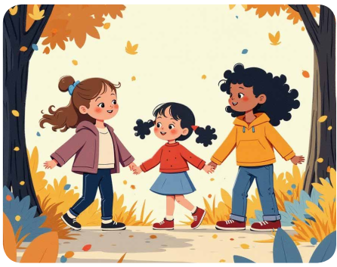
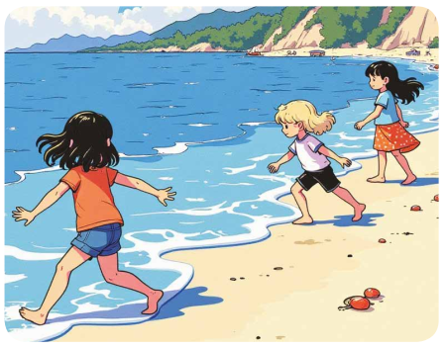
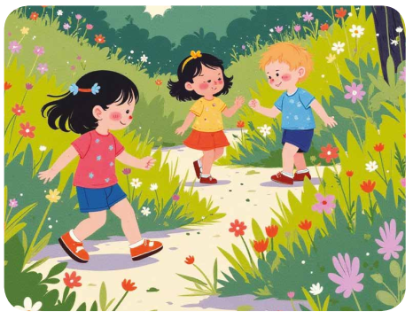



انتبهوا الآن. سنتذكر الكلمات التي تعلمناها في الحصة السابقة.
اختــتام الحــصة
قراءة/ كتابة
استـماع وتحدث
افتتاح الحصة

Slide 15
أنا أشير وأنت تقول.
اختــتام الحــصة
قراءة/ كتابة
استـماع وتحدث
افتتاح الحصة

Slide 16
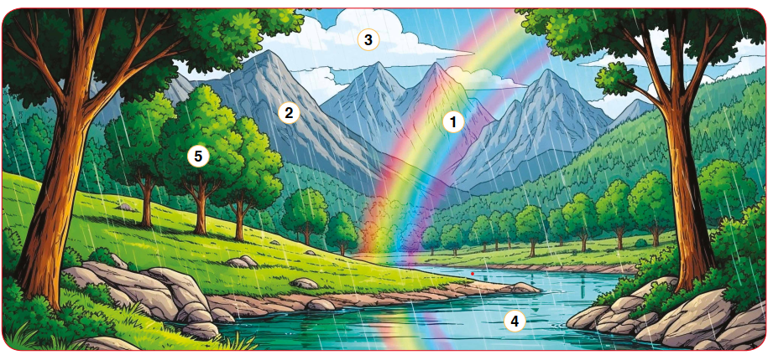
الآن نتعرف على مفردات معجم الطبيعة في الصورة التالية. أبدأ أنا أولا. (قوس قزح– جبال –غيوم– نهر - أشجار)
اختــتام الحــصة
قراءة/ كتابة
استـماع وتحدث
افتتاح الحصة

Slide 17
الآن دوركم . أنا أشير وأنتم تقولون
اختــتام الحــصة
قراءة/ كتابة
استـماع وتحدث
افتتاح الحصة

Slide 18


استماع وتحدث
استماع وتحدث
تعرف واستثمار الأساليب والأفعال الكلامية
أساليب التعبير عن الرغبات والاختيارات/ الوصف
- حصة التقديم-

Slide 19
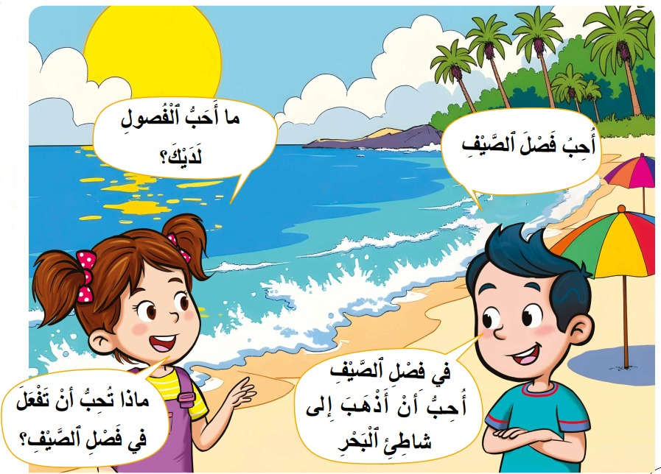
تعلمنا سابقا كيف نكون جملا نعبر بها عما نحب مع ذكر لماذا. سنرى اليوم كيف نذكر فصلنا المفضل ونذكر لماذا نحبه أو ماذا نفعل فيه.
اختــتام الحــصة
قراءة/ كتابة
استـماع وتحدث
افتتاح الحصة

Slide 20
يوضح الأستاذ سياق الوضعية ويسمع الحوار للمتعلمين
اختــتام الحــصة
قراءة/ كتابة
استـماع وتحدث
افتتاح الحصة

Slide 21


  سنعيد الآن ترديد جمل الحوار. انتبهوا.
اختــتام الحــصة
قراءة/ كتابة
استـماع وتحدث
افتتاح الحصة
……..
……..

Slide 22
  ما أحب الفصول لديك؟ رددوا، ردد أنت.
اختــتام الحــصة
قراءة/ كتابة
استـماع وتحدث
افتتاح الحصة
……..

Slide 23
  أحب فصل الصيف. رددوا. ردد أنت
اختــتام الحــصة
قراءة/ كتابة
استـماع وتحدث
افتتاح الحصة
……..

Slide 24
  ماذا تحب أن تفعل في فصل الصيف؟ رددوا، ردد أنت.
اختــتام الحــصة
قراءة/ كتابة
استـماع وتحدث
افتتاح الحصة
……..

Slide 25
  في فصل الصيف أحب أن أذهب إلى شاطيْ البحر. رددوا. ردد أنت
اختــتام الحــصة
قراءة/ كتابة
استـماع وتحدث
افتتاح الحصة
……..

Slide 26

  إذا أردت أن تسأل صديقك عن فصله المفضل ماذا تقول؟
اختــتام الحــصة
قراءة/ كتابة
استـماع وتحدث
افتتاح الحصة

Slide 27
  أحسنتم، ما أحب الفصول لديك؟ رددوا. ردد أنت.
اختــتام الحــصة
قراءة/ كتابة
استـماع وتحدث
افتتاح الحصة

Slide 28
  بماذا أجاب مجد ندى عندما سألته عن فصله المفضل؟
اختــتام الحــصة
قراءة/ كتابة
استـماع وتحدث
افتتاح الحصة

Slide 29

  أحسنتم، أحب فصل الصيف. رددوا. ردد أنت.
اختــتام الحــصة
قراءة/ كتابة
استـماع وتحدث
افتتاح الحصة

Slide 30
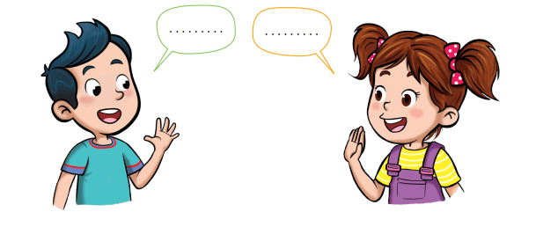
  كرروا في ثنائيات: ما أحب الفصول لديك؟ أحب فصل الصيف.
اختــتام الحــصة
قراءة/ كتابة
استـماع وتحدث
افتتاح الحصة

Slide 31

  ماذا تحب أن تفعل في فصل الصيف؟ رددوا. ردد أنت.
اختــتام الحــصة
قراءة/ كتابة
استـماع وتحدث
افتتاح الحصة

Slide 32

  في فصل الصيف أحب أن أذهب إلى شاطئ البحر. رددوا. ردد أنت.
اختــتام الحــصة
قراءة/ كتابة
استـماع وتحدث
افتتاح الحصة

Slide 33
  وأنتم، ماذا تحبون أن تفعلوا في فصل الصيف؟
اختــتام الحــصة
قراءة/ كتابة
استـماع وتحدث
افتتاح الحصة

Slide 34
  في ثنائيات، أعيدوا الحوار: ماذا تحب أن تفعل في فصل الصيف؟ في فصل الصيف أحب أن أذهب إلى شاطئ البحر.
اختــتام الحــصة
قراءة/ كتابة
استـماع وتحدث
افتتاح الحصة

Slide 35

قفوا، سنردد أنشودة « فصول السنة" مع الحركات.
اختــتام الحــصة
قراءة/ كتابة
استـماع وتحدث
افتتاح الحصة

Slide 36

وقت النجمة الآن. الفائز بنجمة الاستماع هو (هي) .... .
اختــتام الحــصة
قراءة/ كتابة
استـماع وتحدث
افتتاح الحصة

Slide 37

قراءة/ كتابة
60
قراءة/ كتابة
تصفية الصعوبات القرائية: تسمية الحروف وقراءة كلمات
قراءة فقرة بطلاقة
ظواهر لغوية: تصريف الفعل المضارع والفعل الماضي مع الضمائر: أنا – أنتَ – أَنتِ- هو - هي

Slide 38
- يتم تقسيم المتعلمين حسب درجة تحكمهم في كفاية القراءة إلى مجموعتين: مجموعة متحكمة ومجموعة غير متحكمة؛
-الشرائح الخاصة بتصفية الصعوبات موجهة للمتعلمين غير المتحكمين.
- خلال الاشتغال مع مجموعة غير المتحكمين يتم تشغيل مجموعة المتحكمين بنشاط النقل (نقل جزء من النص في الدفاتر)؛
- يتم تخصيص على الاٌقل حوالي 10 دقائق من مدة مكون القراءة للمتعلمين غير المتحكمين، وذلك للعمل على تدريبهم على تعرف وقراءة الحروف المتشابهة وقراءة كلمات تتضمن الصعوبات القرائية من أجل تصفيتها خلال المرحلة الخامسة؛
عند الانتقال إلى الاشتغال على الفقرة أو النص القرائي، يتم إشراك جميع المتعلمين في النشاط.
موجهات الاشتغال على مكون القراءة خلال المرحلة الخامسة

Slide 39
اليوم سنقرأ كلمات وفقرة ولكن أولا، لنتذكر الحروف التي تعرفنا عليها.
اختــتام الحــصة
قراءة/ كتابة
استـماع وتحدث
معــــــــــجم
افتتاح الحصة
ل | ف | س | ب | ر | م | د
ت | ع | ن | ض | ط | ز | ذ | ص
غ | ق | هـ | ش | كـ | خ | ج | ح
ء | ظ | ث | و | ي

Slide 40
من يقوم إلى السبورة ليسمي الحروف (جميع المتعلمين غير م)
اختــتام الحــصة
قراءة/ كتابة
استـماع وتحدث
معــــــــــجم
افتتاح الحصة
ل | ف | س | ب | ر | م | د
ت | ع | ن | ض | ط | ز | ذ | ص
غ | ق | هـ | ش | كـ | خ | ج | ح
ء | ظ | ث | و | ي

Slide 41
أنا أقرأ وأنتم ترددون بعدي.
اختــتام الحــصة
قراءة/ كتابة
استـماع وتحدث
افتتاح الحصة
جاءَتْ
جا / ءَتْ
جُرْح
جُـرْ/ ح
ضَيْعَةٍ
ضَـيْـ/ ــعَــ / ـةٍ
شاطِراً
شـا/ طِـ / ـراً
حَيَوانات
حَـ/ ـيَــ/ ــوا/ نا/ ت

Slide 42
من يقرأ؟ (خاص بمن يحتاج التدرب عبى الدمج)
اختــتام الحــصة
قراءة/ كتابة
استـماع وتحدث
افتتاح الحصة
جاءَتْ
جا / ءَتْ
جُرْح
جُـرْ/ ح
ضَيْعَةٍ
ضَـيْـ/ ــعَــ / ـةٍ
شاطِراً
شـا/ طِـ / ـراً
حَيَوانات
حَـ/ ـيَــ/ ــوا/ نا/ ت

Slide 43
اختــتام الحــصة
قراءة/ كتابة
معجم
افتتاح الحصة
من يقرأ؟
زَئير
سِراطٍ
ضَوْء
جُرْح
جاءَتْ
باكِيَةً
حَيَوانات
شاطِـراً
لُؤْلُؤاً
ضَيْعَةٍ

Slide 44
اختــتام الحــصة
قراءة/ كتابة
معجم
افتتاح الحصة
من يقرأ؟ (خاص بفئة غير م في قراءة الكلمات)
زَئير
سِراطٍ
ضَوْء
جُرْح
جاءَتْ
باكِيَةً
حَيَوانات
شاطِـراً
لُؤْلُؤاً
ضَيْعَةٍ

Slide 45
الآن سنقرأ فقرة بطلاقة. سأقرأ الفقرة جملة جملة وأنتم ترددون بعدي.
اختــتام الحــصة
قراءة/ كتابة
استـماع وتحدث
معــــــــــجم
افتتاح الحصة
هذِهِ حَـليـمَـةُ.
تُحِبُّ حَـليـمَـةُ ٱلْمَزْرَعَةَ كَثيراً.
تَـلْعَـبُ مَعَ كَـلْبٍ صَغـيـرٍ.
تُـساعِـدُ أَباها في ٱلْـحَـقْـلِ.

Slide 46
من يقرأ؟ (كل المتعلمين معنيين حسب ما يسمح به وقت الحصة)
اختــتام الحــصة
قراءة/ كتابة
استـماع وتحدث
معــــــــــجم
افتتاح الحصة
هذِهِ حَـليـمَـةُ.
تُحِبُّ حَـليـمَـةُ ٱلْمَزْرَعَةَ كَثيراً.
تَـلْعَـبُ مَعَ كَـلْبٍ صَغـيـرٍ.
تُـساعِـدُ أَباها في ٱلْـحَـقْـلِ.

Slide 47
وقت النجمة الآن. الفائز بنجمة القراءة: ....
اختــتام الحــصة
قراءة/ كتابة
استـماع وتحدث
معــــــــــجم
افتتاح الحصة

Slide 48

قفوا، سنردد أنشودة "حيوانات المزرعة" مع الحركات.
اختــتام الحــصة
قراءة/ كتابة
استـماع وتحدث
معــــــــــجم
افتتاح الحصة

Slide 49

الآن، سنتعلم كيف نقول ما أفعله الآن وما فعلته قبلا مع الضمائر: أنا – أنتَ- أنتِ- هو - هي. تابعوا معي.
اختــتام الحــصة
قراءة/ كتابة
استـماع وتحدث
معــــــــــجم
افتتاح الحصة

Slide 50
أبدأ أنا أولا. أنا أكتُبُ – أنا كَتَبْتُ. رددوا . (يستخدم الأستاذ الإشارة المناسبة، ويشرح بشكل مبسط الفرق بين أنا أكتُبُ وأنا كتَبْتُ)
اختــتام الحــصة
قراءة/ كتابة
استـماع وتحدث
معــــــــــجم
افتتاح الحصة

Slide 51
أنتَ تَكْتُبُ – أَنْتَ كَتَبْتَ. رددوا. (يستخدم الأستاذ الإشارة المناسبة، ويشرح بشكل مبسط الفرق بين الفعلين)
اختــتام الحــصة
قراءة/ كتابة
استـماع وتحدث
معــــــــــجم
افتتاح الحصة

Slide 52
أنتِ تَكْتُبينَ – أَنْتِ كَتَبْتِ. رددوا. (يستخدم الأستاذ الإشارة المناسبة)
اختــتام الحــصة
قراءة/ كتابة
استـماع وتحدث
افتتاح الحصة

Slide 53
هُوَ يَكْتُبُ – هوَ كتَبَ. رددوا. --- (يستخدم الأستاذ الإشارة المناسبة)
اختــتام الحــصة
قراءة/ كتابة
استـماع وتحدث
افتتاح الحصة

Slide 54

هيَ تَكْتُبُ – هي كَتَبَتْ. رددوا. --- (يستخدم الأستاذ الإشارة المناسبة)
اختــتام الحــصة
قراءة/ كتابة
استـماع وتحدث
افتتاح الحصة

Slide 55
رددوا بعدي: أنا أكتبُ – أنتَ تكتُبُ – أنتِ تَكْتُبينَ – هو يكتُبُ – هي تَكْتُبُ
أنا كتبْتُ – أنتَ كَتبْتَ – أنتِ كتَبْتِ – هو كتبَ – هي كتَبَتْ
اختــتام الحــصة
قراءة/ كتابة
استـماع وتحدث
افتتاح الحصة
تَكْتُبُ
يَكْتُبُ
تَكْتُبينَ
تَكْتُبُ
أَكْتُبُ
كَتَبَتْ
كَتَبَ
كَتَبْتِ
كَتَبْتَ
كَتَبْتُ

Slide 56
رددوا بعدي: أنا أزورُ – أنتَ تَزورُ – أنتِ تزورينَ – هو يزورُ – هي تزورُ
أنا زرْتُ – أنتَ زُرْتَ – أنتِ زُرْتِ – هو زارَ – هي زارَتْ
اختــتام الحــصة
قراءة/ كتابة
استـماع وتحدث
افتتاح الحصة
تَزورُ
يَزورُ
تَزورينَ
تَزورُ
أَزورُ
زارَتْ
زارَ
زُرْتِ
زُرْتَ
زُرْتُ

Slide 57
الآن دوركم، هو يساعِدُ. على الألواح اكتبوا ما يناسب الضمير هو مع الفعل الذي وقع سابقا
اختــتام الحــصة
قراءة/ كتابة
استـماع وتحدث
افتتاح الحصة
......
يُساعِـدُ

Slide 58
أحسنتم، هو ساعَدَ. صححوا على ألواحكم.
اختــتام الحــصة
قراءة/ كتابة
استـماع وتحدث
افتتاح الحصة
ساعَـدَ
يُساعِـدُ

Slide 59
أَنْتِ ساعَدْتِ. على الألواح اكتبوا ما يناسب الضمير أنتِ مع الفعل الذي يقعُ الآن
اختــتام الحــصة
قراءة/ كتابة
استـماع وتحدث
افتتاح الحصة
ساعَـدتْ
......

Slide 60
أحسنتم، أنتِ تُساعِدينَ. صححوا على ألواحكم.
اختــتام الحــصة
قراءة/ كتابة
استـماع وتحدث
افتتاح الحصة
ساعَـدتْ
تُساعِـدينَ

Slide 61
وقت النجمة الآن. الفائز بنجمة الكتابة: .......
اختــتام الحــصة
قراءة/ كتابة
استـماع وتحدث
افتتاح الحصة

Slide 62
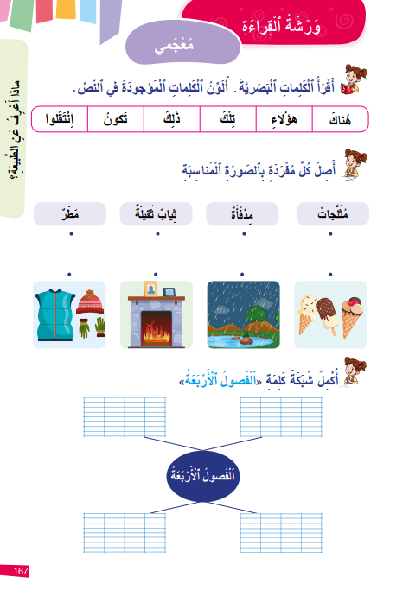
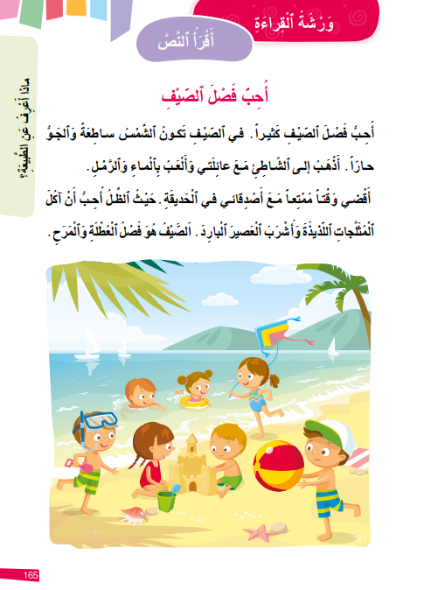
  خذوا الصفحة 165. انقلوا الجزء الأول من النص في دفاتركم، وتدربوا على قراءته بهدوء. بعدها انقلوا الكلمات التالية في دفاتركم.
اختــتام الحــصة
قراءة/ كتابة
استـماع وتحدث
افتتاح الحصة

Slide 63
التقويم الفردي
2
30
التقويم الفردي الشفهي للمجموعة الثانية
تحدث: PO1 - PO2
معجم: V1
قراءة: LF1 - LF2

Slide 64
الكفايات المعنية بالتمرير الفردي
المشاركة في حوار بتوظيف الأفعال الكلامية المدرسة.
PO1
أخذ الكلمة لإنتاج نصوص شفهية بغرض السرد أو الوصف انطلاقا من مشاهد.
PO2
إنتاج مفردات من معجم المجالي انطلاقا من مشاهد.
V1
تسمية حروف وقراءة كلمات بدقة.
LF1
قراءة نص من حوالي 30 كلمة، مشكولاً شكلاً تاماً بدقة واسترسال.
LF2

Slide 65
- يتم تقويم المعجم والتحدث والقراءة طيلة أيام الأسبوع الرابع.
- يتم التمرير لعدد محدود من المتعلمين يوميا طيلة الأسبوع الرابع من المرحلة الخامسة حتى تتم تغطية جميع متعلمي القسم في نهاية الأسبوع.
- المجموعات الأولى المعنية بالاختبار تتضمن المتعلمين المتحكمين، ويتم تأجيل متعلمي الفئتين ب و ج إلى الأيام الأخيرة من الأسبوع ليستفيدوا أكثر من حصص القراءة.
- - يتم تمرير روائز المعجم والتحدث والقراءة بالتتابع وبشكل فردي في جلسة واحدة مع كل تلميذ؛
- يتم إعداد جانب من الفصل الدراسي يخصص للتمرير الفردي؛
- الحرص على خلق بيئة آمنة لتمرير الروائز؛
- عدم وصل الحاسوب بشاشة العرض أثناء الروائز الفردية؛
- أثناء تمرير الروائز الفردية ينشغل باقي المتعلمين بنشاط كتابي.
موجهات عامة

Slide 66
رائز المعجم - رائز التحدث – رائز القراءة
تقويم فردي للمجموعة الثانية

Slide 67

رائز التحدث

Slide 68
- يمرر الرائز بشكل فردي، تلميذ تلو الآخر. في جلسة واحدة لكل متعلم تمرر فيها أيضا روائز المعجم والقراءة.
- تتم تهيئة المتعلمين عبر شرح المطلوب.
- يدخل المتعلم في حوار مع الأستاذ: الأستاذ يسأل والتلميذ يجيب؛
يطرح الأستاذ السؤال الأول، ينصت لإجابة التلميذ ثم يطرح السؤال الثاني وينصت لإجابة التلميذ وهكذا إلى أن ينهي طرح الأسئلة الأربعة؛
- إذا لم يجب المتعلم بعد 30 ثانية من طرح السؤال، يمر الأستاذ لطرح السؤال الموالي.
- يسجل الأستاذ النقطة التي حصل عليها التلميذ في الكفاية مباشرة على شبكة التفريغ.
- سلم التنقيط : انظر الجدول في الشريحة الموالية.
موجهات تمرير رائز التحدث (PO1)

Slide 69
سلم التنقيط :
التمرين | التصحيح | سلم التنقيط
ما هو الحيوان الذي تفضله البنت؟ | أي جواب صحيح مثل: تفضل البنت الكلب تحب البنت الكلب (الجرو) تحب البنت اللعب مع الكلب (الجرو) البنت تحب اللعب مع الكلب | 2,5 ن إجابة تامة | 1ن إجابة صحيحة لكن غير تامة
لماذا تحب البنت الكلب؟ | أي جواب صحيح مثل: تحب البنت الكلب لأنه ... / لأنها ... تفضل البنت الكلب لأنه ... / لأنها ... | 2,5 ن إجابة تامة | 1ن إجابة صحيحة لكن غير تامة
وأنت ما هو حيوانك المفضل؟ | أي جواب صحيح مثل: أفضل الأسد أحب .... أحب اللعب مع ... أفضل اللعب مع .... | 2,5 ن إجابة تامة | 1ن إجابة صحيحة لكن غير تامة
لماذا تحب ....؟ | يذكر المتعلم لماذا يحب الحيوان الذي اختاره. أحب (أفضل) .... لأنه... / لأنني .... | 2,5 ن إجابة تامة | 1ن إجابة صحيحة لكن غير تامة

Slide 70

سأطرح عليك أسئلة. أجب عن كل سؤال بجملة صحيحة وتامة.
ما هو الحيوان الذي تفضله البنت؟ لماذا تحب البنت ....؟

Slide 71




وأنت أي حيوان تفضل؟ لماذا تحب ....؟

Slide 72
يسجل الأستاذ النقطة التي حصل عليها التلميذ في الكفاية، مباشرة بعد الإجابة، على شبكة التفريغ.

Slide 73
رائز التحدث

Slide 74
- يمرر رائز التحدث (PO2) مباشرة بعد رائز التحدث (PO1) في نفس الجلسة بشكل فردي، تلميذ تلو الآخر.
- تتم تهيئة المتعلمين عبر شرح المطلوب.
- يصف التلميذ شفهيا كل صورة بالإجابة عن سؤالين يطرحهما الأستاذ.
- إجابة المتعلم يجب أن تكون بجملة تامة باللغة العربية.
- يمنح الأستاذ للمتعلم 30 ثانية لملاحظة كل صورة جيدا قبل البدء في التحدث.
- يظهر الأستاذ الصورة الأولى ويطلب من التلميذ ملاحظتها، بعدها يطرح السؤال الأول وينصت للإجابة ثم يطرح السؤال الثاني وينصت للإجابة. يعيد الأستاذ نفس العملية مع الصورة الثانية.
- يضع الأستاذ النقطة التي حصل عليها التلميذ في الكفاية مباشرة بعد الإجابة.
- مؤشرات التحكم: إنتاج جملتين مفيدتين وتامتين باللغة العربية تصفان مضمون كل صورة.
موجهات تمرير رائز التحدث (PO2)

Slide 75
سلم التنقيط :
التمرين | التصحيح | سلم التنقيط
الصورة 1 أين توجد البقرة؟ ماذا تفعل البقرة؟ | توجد البقرة في المزرعة (الزريبة/ الحضيرة/ القرية/ البستان ...). أو: البقرة في المزرعة (الزريبة ...). | 2,5 ن إجابة تامة | 1ن إجابة بكلمة
 | تأكل البقرة العشب (الأعشاب). أو: البقرة تأكل العشب. | 2,5 ن إجابة تامة | 1ن إجابة بكلمة
الصورة 2 أين توجد الحيوانات؟ ماذا يفعل الأسد؟ | توجد الأطفال في حديقة الحيوانات أو الحيوانات في حديقة الحيوانات. | 2,5 ن إجابة تامة | 1ن إجابة بكلمة
 | الأسد يزأر / يزأر الأسد ينظر الأسد إلى الزرافة ينظر الأسد إلى الزوار الأسد واقف. يقف الأسد | 2,5 ن إجابة تامة | 1ن إجابة بكلمة

Slide 76

لاحظ الصورة جيدا ثم أجب عن كل سؤال أطرحه بجملة تامة.
أين توجد البقرة؟ ما ماذا تفعل البقرة؟

Slide 77

لاحظ الصورة جيدا ثم أجب عن كل سؤال أطرحه بجملة تامة.
أين توجد هذه الحيوانات؟ ماذا يفعل الاسد؟

Slide 78
يسجل الأستاذ النقطة التي حصل عليها التلميذ في الكفاية، مباشرة بعد الإجابة، على شبكة التفريغ.

Slide 79
رائز المعجم

Slide 80
- يمرر الرائز بشكل فردي، تلميذ تلو الآخر، مباشرة بعد رائزي التحدث.
- تتم تهيئة المتعلمين عبر شرح المطلوب.
يختار الأستاذ 4 صور فقط من بين الست صور المعروضة ويطلب من المتعلمين التعرف عليها.
- يمنح الممرر للمتعلم 30 ثانية لملاحظة الصور الأربع قبل أن يبدأ الإجابة على الرائز.
- يجيب المتعلم على الرائز شفهيا بأن يشير إلى كل صورة ويذكر الكلمة الموافقة لها.
- يسجل الأستاذ النقطة التي حصل عليها التلميذ في الكفاية مباشرة على شبكة التفريغ.
- سلم التنقيط: انظر الجدول في الشريحة الموالية.
موجهات تمرير رائز المعجم

Slide 81
سلم التنقيط :
الصور المقترحة: حمل – خمٌّ – حديقة الحيوانات – حمار وحشي – نهر - رياح
التمرين | التصحيح | سلم التنقيط
الصورة 1 | حسب اختيار الأستاذ | 2,5 ن
الصورة 2 | حسب اختيار الأستاذ | 2,5 ن
الصورة 3 | حسب اختيار الأستاذ | 2,5 ن
الصورة 4 | حسب اختيار الأستاذ | 2,5 ن

Slide 82
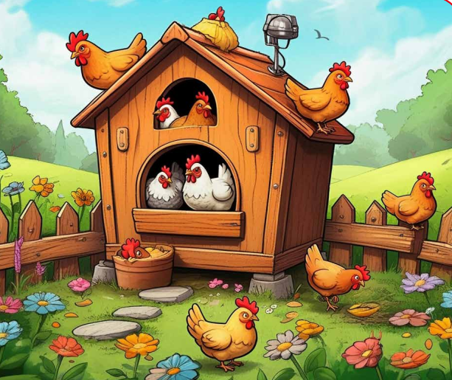
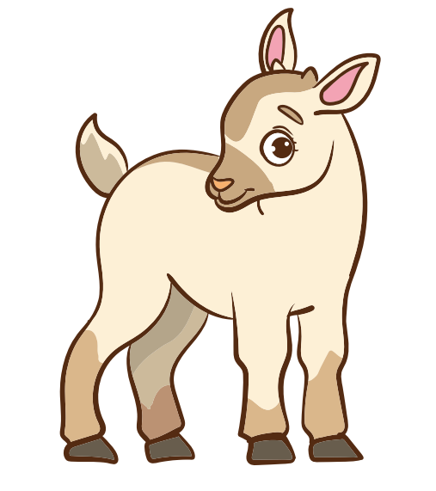
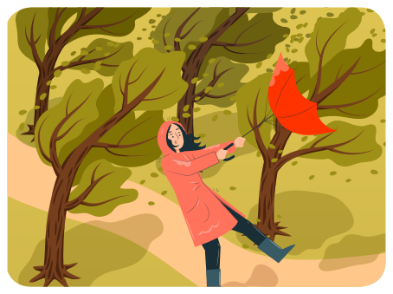


لاحظ الصور جيدا. اذكر الكلمة الموافقة لكل صورة أشير إليها.

Slide 83
يسجل الأستاذ النقطة التي حصل عليها التلميذ في الكفاية، مباشرة بعد الإجابة، على شبكة التفريغ.

Slide 84
رائز القراءة

Slide 85
- يمرر الرائز بشكل فردي، تلميذ تلو الآخر، مباشرة بعد روائز التحدث والمعجم.
- يبدأ التلميذ بتسمية الحروف أو نطق صوتها (16 حرفا).
- بعد قراءة الحروف يمر التلميذ مباشرة لقراءة الكلمات (7كلمات). كل كلمة مقروءة بشكل صحيح تمنح التلميذ نقطة. التلميذ الذي يقرأ الكلمة مقطعا مقطعا ثم يعيد قراءة الكلمة مرة واحدة تعتبر قراءته صحيحة.
- أثناء قراءة المتعلم يحسب الأستاذ(ة) عدد الكلمات المقروءة بشكل صحيح.
- يسجل الأستاذ النقطة التي حصل عليها التلميذ في الكفاية مباشرة على شبكة التفريغ.
- سلم التنقيط: انظر الجدول في الشريحة الموالية.
موجهات تمرير رائز القراءة

Slide 86

سلم التنقيط :
التمرين | التصحيح | سلم التنقيط
قراءة الحروف | تسمية الحروف | • قراءة جميع الحروف بشكل صحيح: 3 ن • قراءة من 10 إلى 15 حرف: 2 ن • قراءة من 4 إلى 9 حروف: 1 ن • أقل من 4 حروف صحيحة: 0 ن
قراءة الكلمات | خافتْ – بُرْجٌ - قُصورٌ ضَبْعٌ - شَريطٌ قائِدٌ - كاتِبَةٌ | 1 ن x 7 (نقطة لكل كلمة صحيحة)

Slide 87
اقرأ :
ض | ط | ح | ن | ب
م | ش | ء | كـ | ق
ج | ظ | ت | ز | ص | ع

Slide 88
اقرأ :
ضَـبْـع | قُصور | بُـرْج | خـافَـتْ
كـاتِـبَـة | قـائِـد | شَـريـط

Slide 89
يسجل الأستاذ النقطة التي حصل عليها التلميذ في الكفاية، مباشرة بعد الإجابة، على شبكة التفريغ.

Slide 90
رائز القراءة

Slide 91
- يمرر الرائز بشكل فردي، تلميذ تلو الآخر، مباشرة بعد روائز التحدث والمعجم وقراءة الحروف والكلمات.
- يمنح الممرر للمتعلم 30 ثانية لملاحظة الفقرة وقراءتها قراءة صامتة قبل أن يبدأ الرائز.
- يحصل المتعلم على النقطة الكاملة إذا قرأ الفقرة (دون أخطاء) وباسترسال (عدم التوقف بين الكلمات).
- أثناء قراءة المتعلم يحسب الأستاذ(ة) عدد الأخطاء المرتكبة.
- يسجل الأستاذ النقطة التي حصل عليها التلميذ في الكفاية مباشرة على شبكة التفريغ.
- سلم التنقيط: انظر الجدول في الشريحة الموالية.
موجهات تمرير رائز القراءة

Slide 92
سلم التنقيط :
التمرين | سلم التنقيط
الجملة الأولى | 0,5 ن عن كل كلمة مقروءة بشكل صحيح + 0,5 ن عن الاسترسال
باقي جمل الفقرة | 0,5 ن عن كلمة كلمة مقروءة بشكل صحيح + 1ن عن الاسترسال

Slide 93
اقرأ :
هذا خـالِـد.
يُحِـبُّ خـالِـد ٱلْحَـيَـواناتِ كَـثـيـراً.
يُـرَبّـي كَـلْـبـاً ظَريـفـاً.
يَلْعَـبُ خـالِـد مَـعَ كَـلْـبِـهِ.

Slide 94
يسجل الأستاذ النقطة التي حصل عليها التلميذ في الكفاية، مباشرة بعد الإجابة، على شبكة التفريغ.

Slide 95


Slide 96

اختــتام الحــصة
اختــتام الحــصة
ماذا تعلمتم اليوم؟
واجباتكم المنزلية.

Slide 97

تعلمنا كيف نذكر الفصل الذي نفضل. ماهو الفصل الذي يحبه مجد؟
اختــتام الحــصة
قراءة/ كتابة
استـماع وتحدث
افتتاح الحصة

Slide 98
تعلمنا أيضا كيف نقرأ فقرة بطلاقة. من يقرأ؟
اختــتام الحــصة
قراءة/ كتابة
استـماع وتحدث
افتتاح الحصة
هذِهِ حَـليـمَـةُ.
تُحِبُّ حَـليـمَـةُ ٱلْمَزْرَعَةَ كَثيراً.
تَـلْعَـبُ مَعَ كَـلْبٍ صَغـيـرٍ.
تُـساعِـدُ أَباها في ٱلْـحَـقْـلِ.

Slide 99

في البيت أعيدوا قراءة الجزء الأول من النص على الكراسة ص 165.
اختــتام الحــصة
قراءة/ كتابة
استـماع وتحدث
افتتاح الحصة

Slide 100


إلى الحصة القادمة
اختــتام الحــصة
قراءة/ كتابة
استـماع وتحدث
افتتاح الحصة

